Slide 1

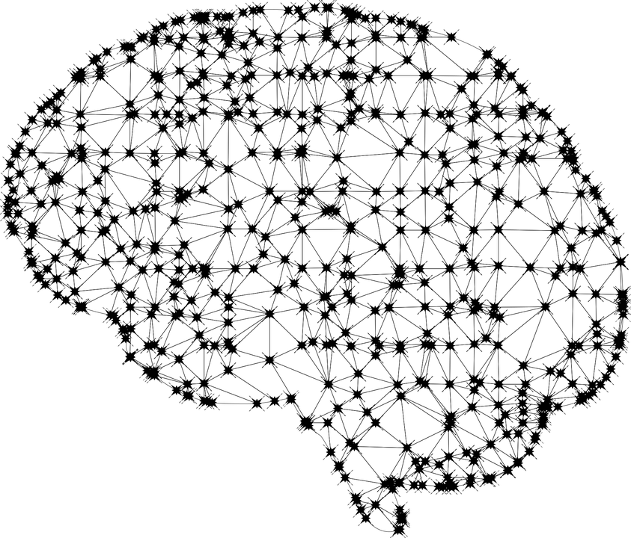





MACHINE LEARNING EN CARDIOLOGÍA
Víctor Vicente Palacios PhD (Data Scientist)
@victorvicpal

Slide 2








¿Quién soy?

Slide 3

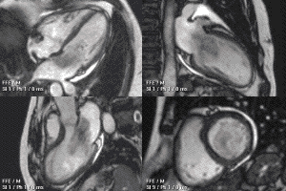



Mi vida en el hospital
?

Slide 4
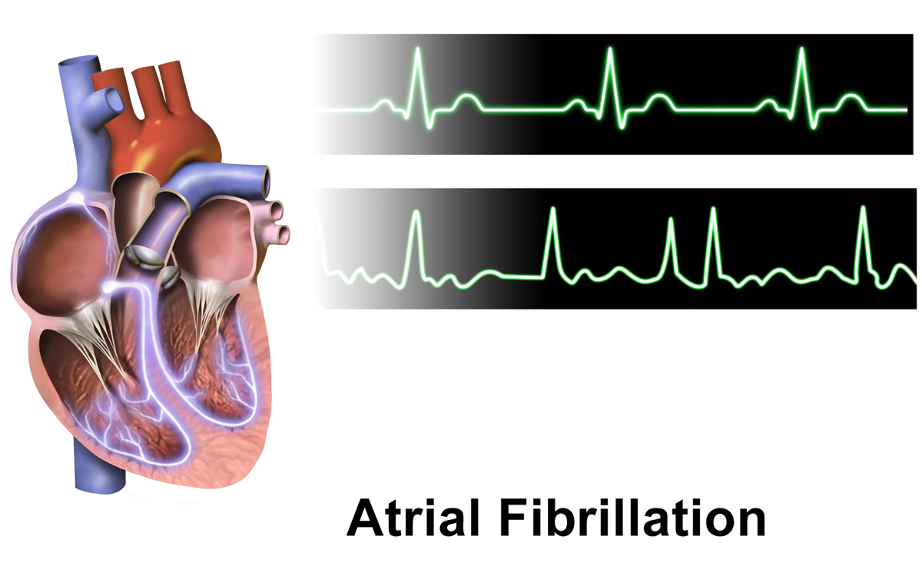
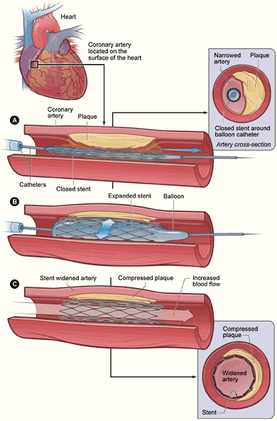
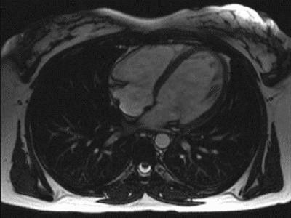

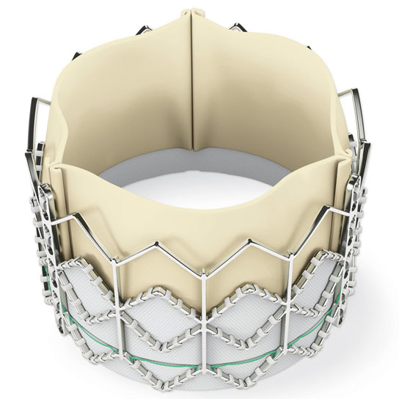
¿Cardiología?
?
Fibrilación Auricular
Stent
TAVI

Slide 5


¿Machine Learning?
?

Slide 6

Machine Learning vs Estadística
Tenéis unos datos increíbles.
Estoy deseando empezar a ajustar modelos!!
Sí, eso está genial. Pero…
¿Puedes darme tablas de SPSS también, no?
?
Data Scientist

Slide 7


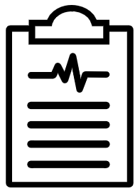

Pregunta Clínica (Modelo PICO)
Patient
Intervention
Control
Outcome

Slide 8
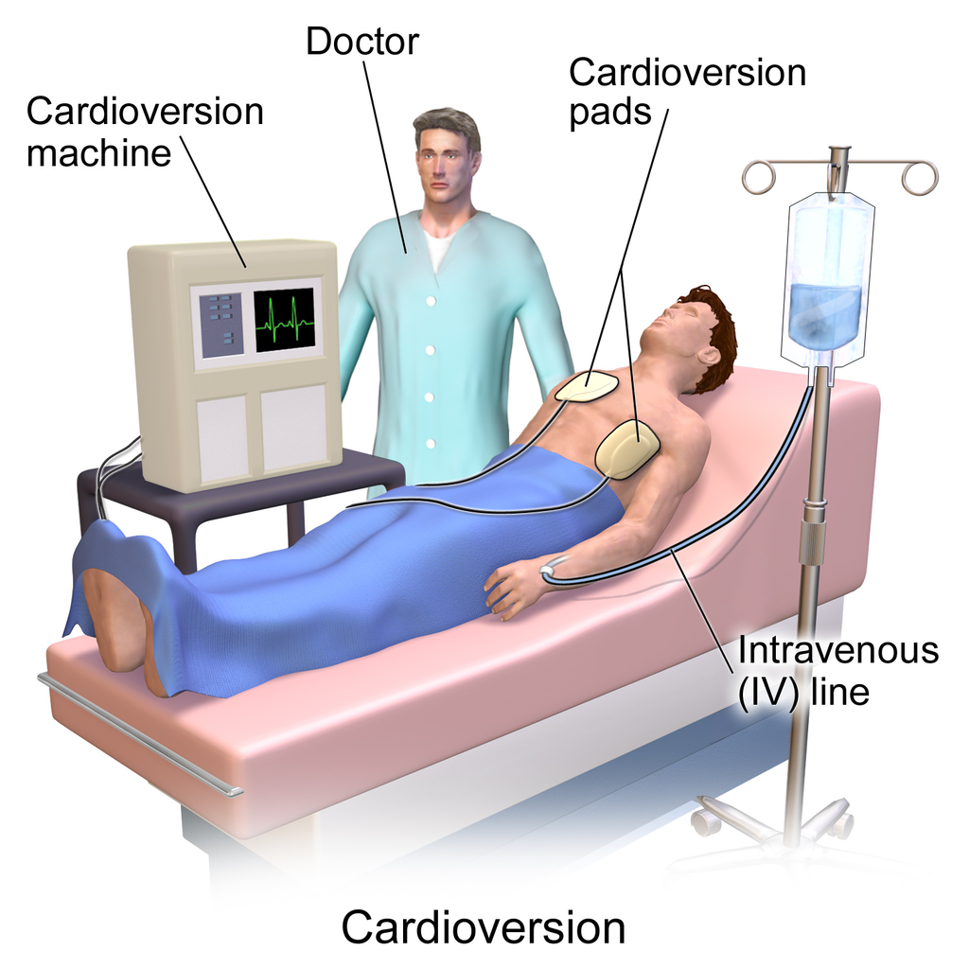
Cardioversión
Revertir arritmias
Terapia de choque eléctrico
¿Efectiva o no?
A los 6 meses de su aplicación no ha habido eventos

Slide 9
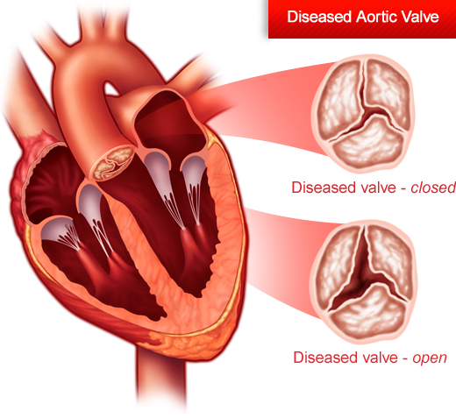
Estenosis Aórtica
Prevalencia (España)
5 % población > 65 (años)
7 % población > 85 (años)
Más de 150,000 pacientes (España)
Envejecimiento de la Población
La población de España se reducirá un 11% en 2050

Slide 10
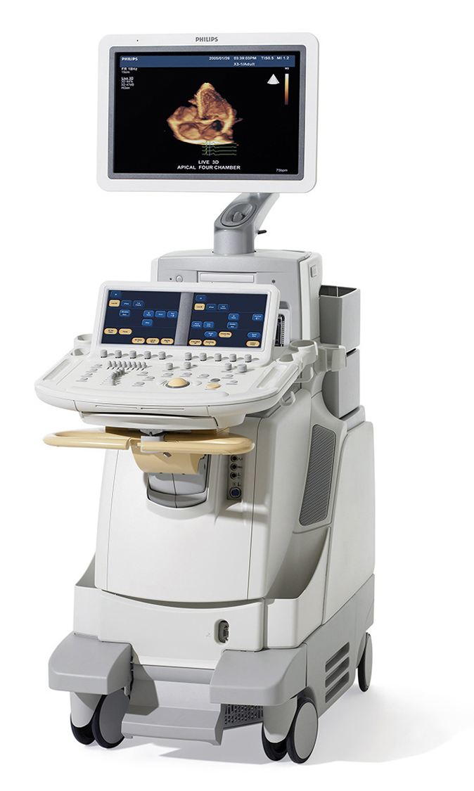
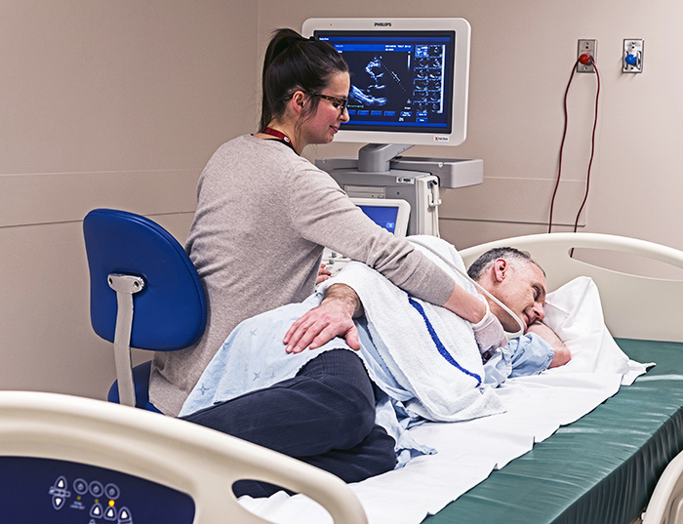
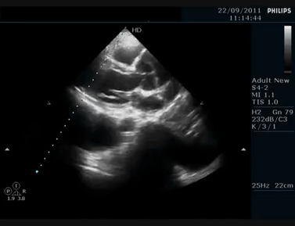
Ecocardiografía

Slide 11
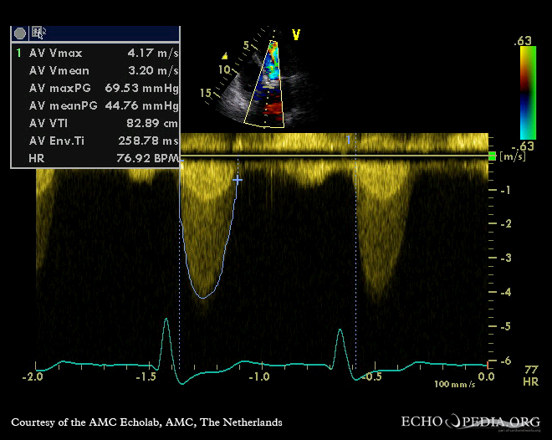
Ecocardiografía

Slide 12


Guías médicas
 | Velocidad Máx (m/s) | Gradiente medio (mm Hg) | AVA (cm²) | VISITAS (años)
LEVE | 2.5 – 2.9 | <20 | > 1.5 | 1 | 3
MODERADA | 3.0 – 4.0 | 20 – 40 | 1.0 – 1.5 | 1 | 1
GRAVE | > 4.0 | > 40 | < 1.0 | 0,5 | 0,5

Slide 13
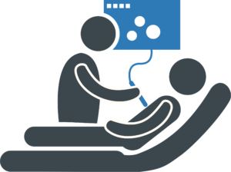


Objetivos
MILD / MODERATE
SEVERE

Slide 14

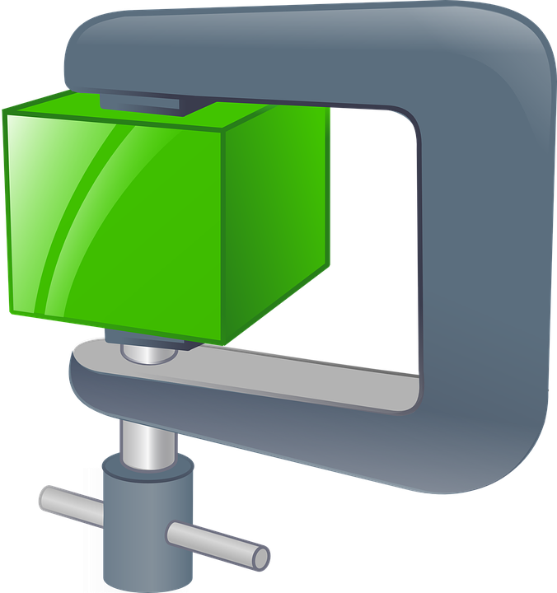
Selección de variables
346 medidas
ecocardiográficas
PCA
DATOS
96.000 ecocardiogramas

Slide 15

Selección de variables
346 medidas
ecocardiográficas
DATOS
96.000 ecocardiogramas

Slide 16
Selección de variables
X_{nm}
n elements
m features
d dimensions
j groups

Slide 17
Selección de variables
X_{nm}
n elements
m features
d dimensions
j groups

Slide 18
Selección de variables
X_{nm}
F_{i}
R_{nd}
C_{md}

Slide 19
Selección de variables
X_{nm}
R_{nd}
C_{md}
F_{i}

Slide 20
Selección de variables
X_{nm}
R_{nd}
C_{md}
F_{i}

Slide 21
Selección de variables
X_{nm}
 | 1 - 2 | 1 - 3 | 2 - 3
F_{i} | d₁₂ | d₁₃ | d₂₃
R_{nd}
C_{md}
d₁₃
d₁₂
d₂₃
F_{i}

Slide 22
Selección de variables
X_{nm}
F₁
F₃
R_{nd}
C_{md}
F₂

Slide 23
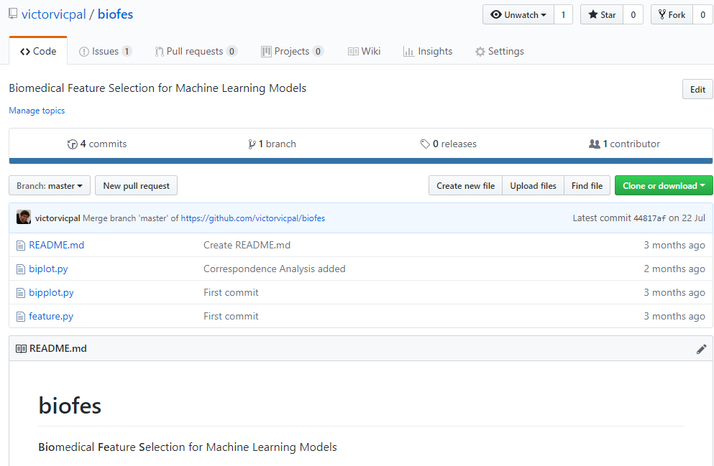



Selección de variables
victorvicpal/biofes

Slide 24
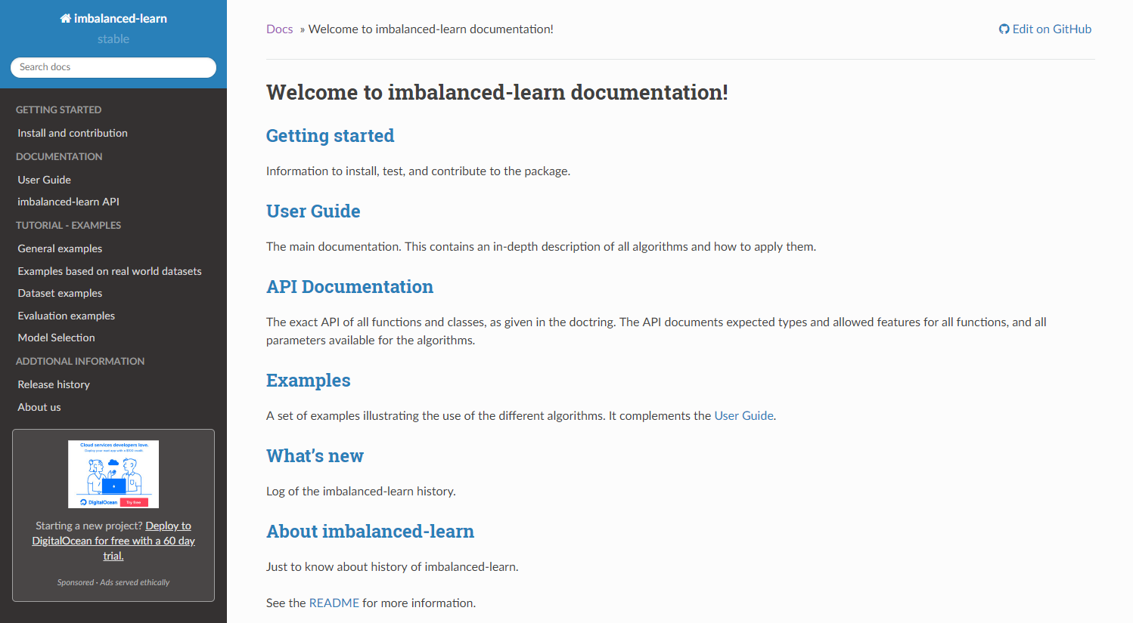

Datos Desbalanceados
imbalanced-learn

Slide 25
Datos Desbalanceados
Balanced Bagging Classifier

Slide 26
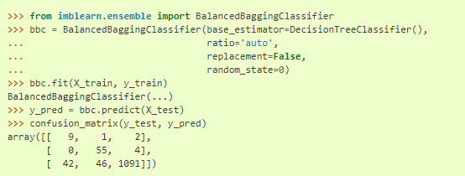
Datos Desbalanceados

Slide 27


¿Falsos Positivos o Falsos Negativos?
NO
SÍ
9900 casos
VN
FP
100 casos
NO
9760
140
FN
VP
ACCURACY = (9760 + 97) / 10000 = 0.99
PRECISION = 97 / (97+140) = 0.55
RECALL = 97 / (97 + 3) = 0.97
SÍ
3
97

Slide 28
¿Falsos Positivos o Falsos Negativos?
NO
SÍ
9900 casos
VN
FP
100 casos
NO
9760
140
PRUEBA NO INVASIVA
FN
VP
ACCURACY = (9760 + 97) / 10000 = 0.99
PRECISION = 97 / (97+140) = 0.55
RECALL = 97 / (97 + 3) = 0.97
SÍ
3
97

Slide 29
¿Falsos Positivos o Falsos Negativos?
NO
SÍ
9900 casos
VN
FP
100 casos
NO
9760
140
PRUEBA INVASIVA
FN
VP
ACCURACY = (9760 + 97) / 10000 = 0.99
PRECISION = 97 / (97+140) = 0.55
RECALL = 97 / (97 + 3) = 0.97
SÍ
3
97

Slide 30
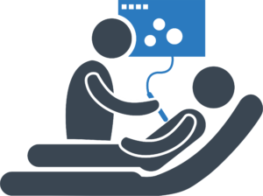

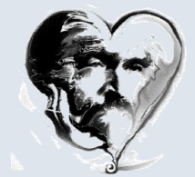


Cardiotoxicidad
CARTIER

Slide 31
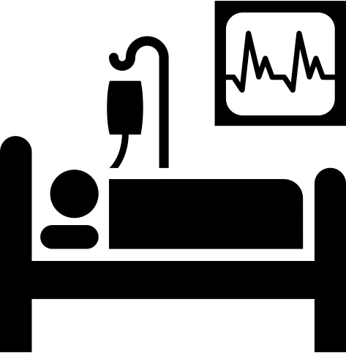
Cardiotoxicidad
2 MESES
ECO
SANGRE
6 MESES
ECO
RESO
SANGRE
12 MESES
ECO
RESO
SANGRE
QUIMIOTERAPIA
BASAL
ECO
RESO
SANGRE
4 MESES
ECO
RESO
SANGRE
9 MONTHS
ECHO
BLOOD TEST

Slide 32
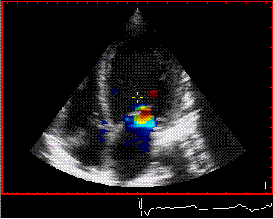
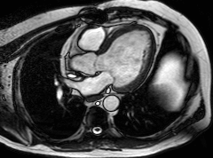
¿Riesgo de cardiotoxicidad?
PROXIMAMENTE…

Slide 33
Muchas gracias por su atención
Víctor Vicente Palacios victor.vicente.palacios@Philips.com

